Slide 1
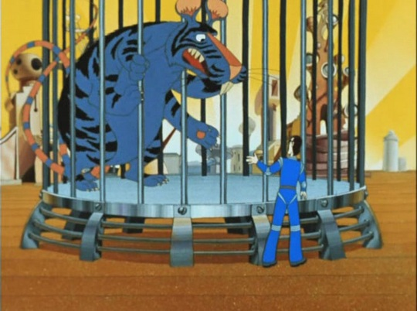
МИР ФАНТАЗИИ. ПРИЕМ «ОБЪЕДИНЕНИЕ»
МБОУ СОШ с.Наскафтым
Е.Я.Артемьева

Slide 2
ПРИЕМ «ОБЪЕДИНЕНИЕ»
1. УПРАЖНЕНИЕ «КТО БОЛЬШЕ ЗНАЕТ?»
Называть разных животных.
Кто не знает или повторяет уже сказанное — садится.
МБОУ СОШ с.Наскафтым
Е.Я.Артемьева

Slide 3
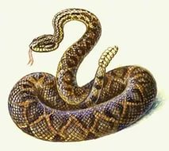
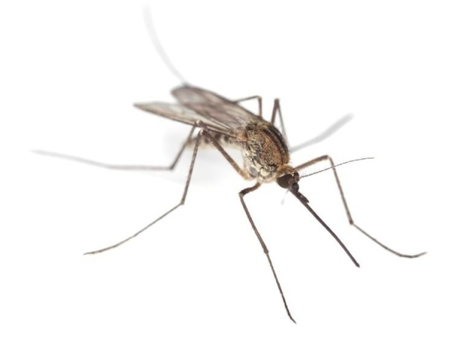
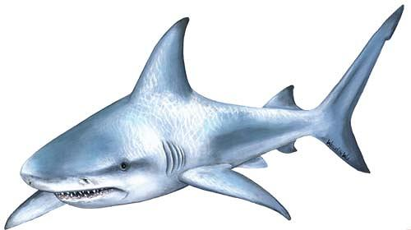
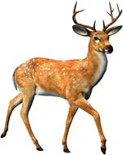
ПРИЕМ «ОБЪЕДИНЕНИЕ»
2. ИГРА «ДА-НЕТКА»
змея
комар
акула
олень
МБОУ СОШ с.Наскафтым
Е.Я.Артемьева

Slide 4
ПРИЕМ «ОБЪЕДИНЕНИЕ»
3. УПРАЖНЕНИЕ «НОВЫЕ НАЗВАНИЯ»
— Когда мы употребляем слова, называющие, неживые предметы, то часто сразу по названию понятно — что это за предмет, что он делает, зачем нужен. Например, самолет — летает сам, пылесос — сосет пыль, расческа — расчесывает и т. д.
— Можете ли вы привести свои подобные примеры?

Slide 5
ПРИЕМ «ОБЪЕДИНЕНИЕ»
— А вот когда речь идет о животных, то по названию непонятно, что животное делает, где живет, чем питается, что интересного и необычного есть в нем. Вот если бы и у животных были такие же «говорящие названия», как и у предметов. И был бы тогда не «крокодил», а «плавучий острозуб»; не «жираф», а «длинношеий листоед»; не «бегемот», а «толстопузик гигантский» и т. д.
— Давайте попробуем придумать новые названия и другим животным.

Slide 6
ПРИЕМ «ОБЪЕДИНЕНИЕ»
4. «СКАЗОЧНЫЕ ЖИВОТНЫЕ»
— Вы сейчас придумывали названия реальным живым существам. Но животные еще бывают и сказочные. В сказках могут встречаться и животные, которые есть на самом деле, но в сказках они разговаривают, живут в домах, работают и т. д. Но бывают и необычные, фантастические животные, которых в действительности не существует. Приведите примеры таких животных и объясните, что в них необычного.

Slide 7
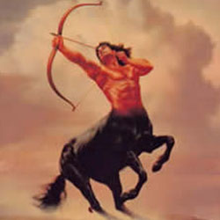
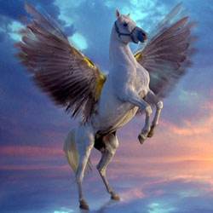
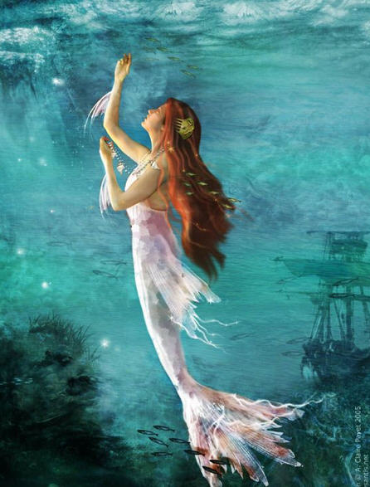
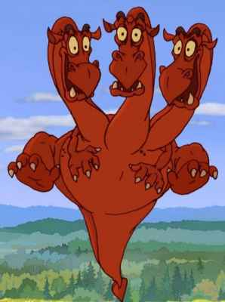
ПРИЕМ «ОБЪЕДИНЕНИЕ»
Русалка
Кентавр
Пегас
Змей-Горыныч

Slide 8
ПРИЕМ «ОБЪЕДИНЕНИЕ»
5. ДОМАШНЕЕ ЗАДАНИЕ
- Придумать и нарисовать необычное животное, состоящее из частей обычных животных
(«А хвост — как у собаки, а глаз — как у орла»).

Slide 9
ПРИЕМ «ОБЪЕДИНЕНИЕ»
6. РАБОТА В ГРУППАХ «НОВЫЕ ЖИВОТНЫЕ»
Г. Сапгира «Крокодил и Петух»:
На желтом лугу, Где растет чепуха, Лиловая, Как чернила, Повстречал Крокодил с головой петуха Петуха с головой крокодила. И оба сказали такие слова: — Какая чудная У вас голова!
— Хотите меняться? — Петух предложил.
— Отлично! Давайте! — Сказал Крокодил. Обменявшись такими словами, Поменялись они головами. И каждый подумал: «Красива на диво! Обманул я его, чудака». И ушел Крокодил С головой крокодила, А Петух С головой петуха.
- Придумать этим новым животным названия, объединяющие их исходные части .

Slide 10
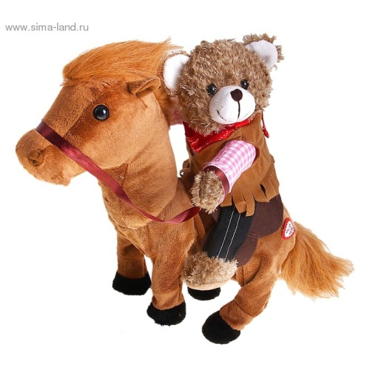
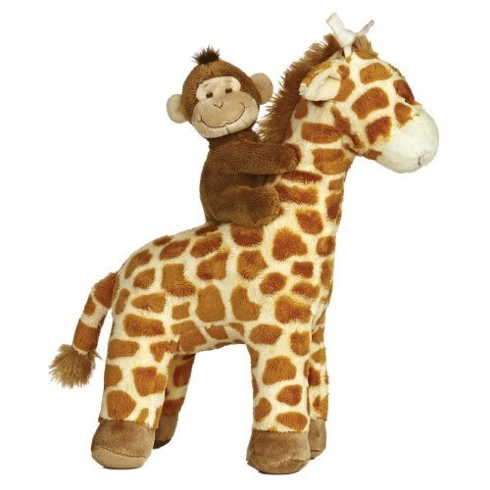
ПРИЕМ «ОБЪЕДИНЕНИЕ»
6. РАБОТА В ГРУППАХ «НОВЫЕ ЖИВОТНЫЕ»
1 группа - жиразьяна 2 группа -лошаведь
- Нарисовать и рассказать об их особенностях.

Slide 11
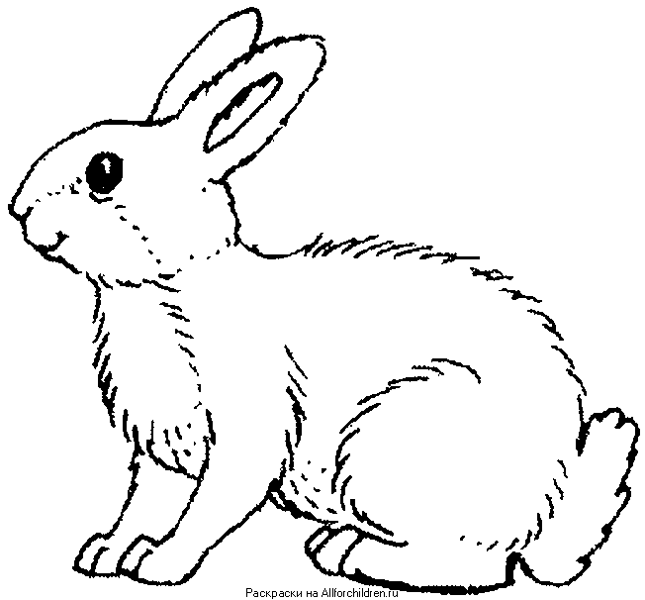
ПРИЕМ «ОБЪЕДИНЕНИЕ»
7. ПОДВЕДЕНИЕ ИТОГОВ.
- Дорисовывать в сказочное животное (стирать ничего нельзя).
МБОУ СОШ с.Наскафтым
Е.Я.Артемьева

Slide 12
ПРИЕМ «ОБЪЕДИНЕНИЕ»
Картинки –
https://yandex.ru/images/search?text=животные
https://yandex.ru/images/search?text=сказочные%20животные&stype=image&lr=49&noreask=1&source=wiz
МБОУ СОШ с.Наскафтым
Е.Я.Артемьева

